Slide 1
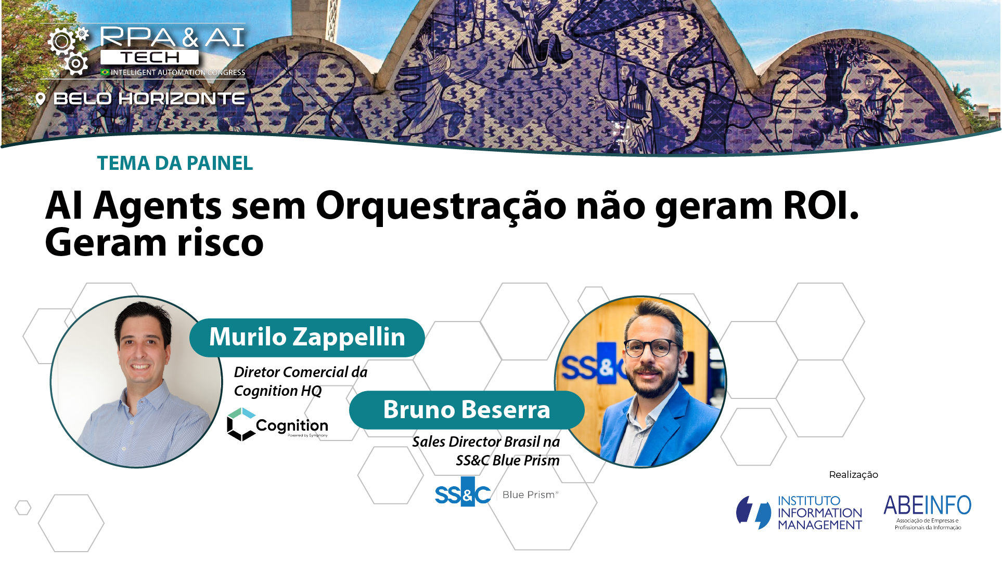

Slide 2

AI Agents sem Orquestração não geram ROI. Geram risco
O próximo passo da automação inteligente

Slide 3
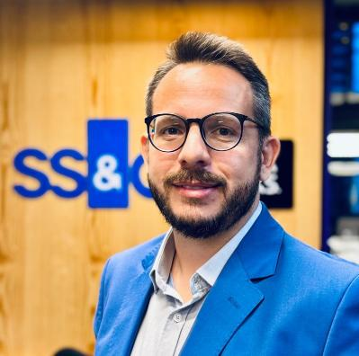

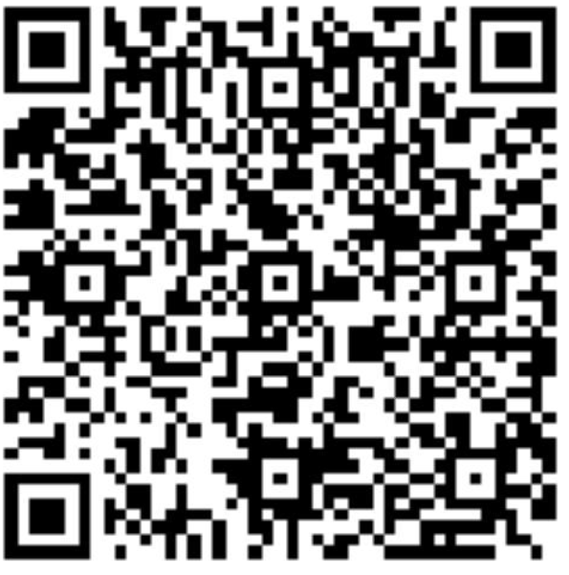
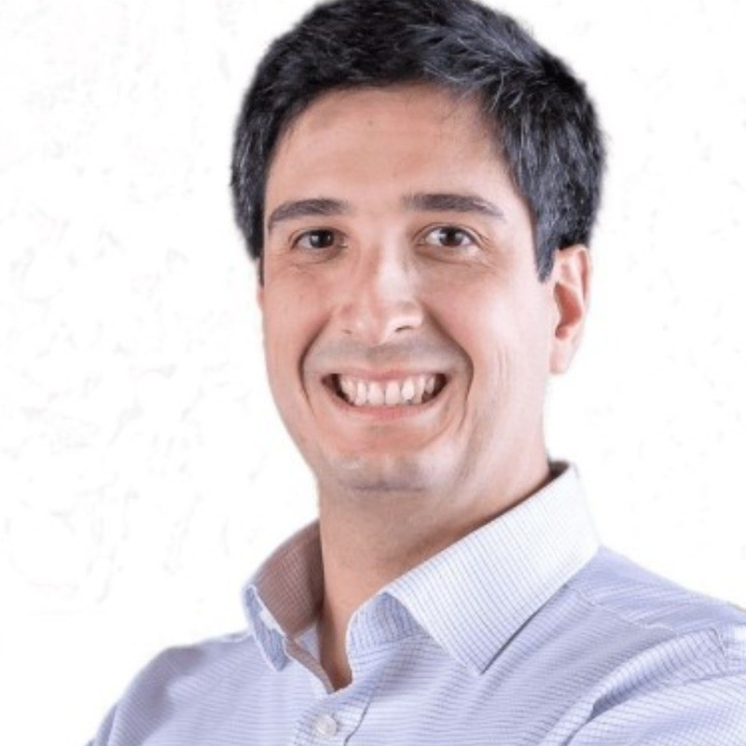
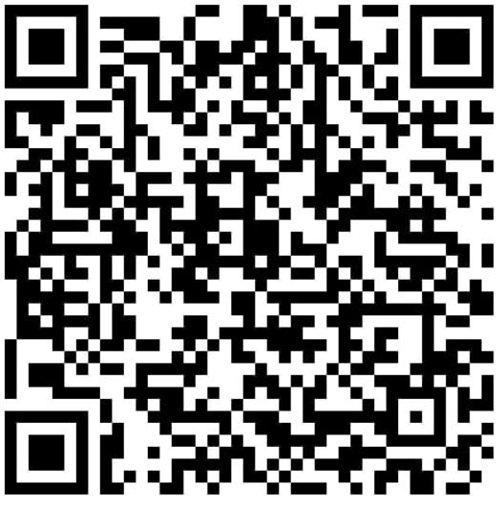
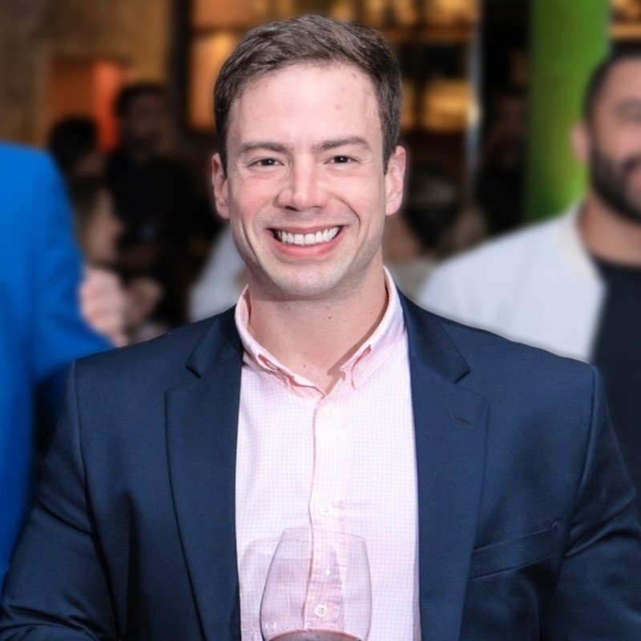
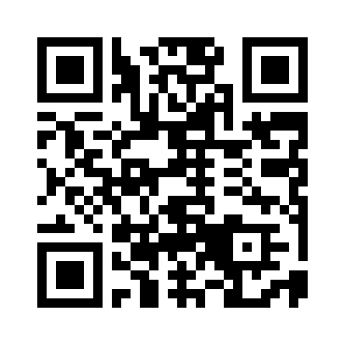
Bruno Beserra
Diretor Comercial
Blue Prism
Murilo Zappellini
Diretor Comercial
Cognition
Vinicius Gimenes
Sr. Solutions Consultant
Blue Prism

Slide 4
SS&C Blue Prism

Slide 5
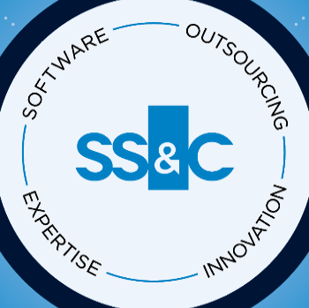
Valor na profundidade e amplitude da SS&C
Transaction Processing
Distribution
38+
Anos no mercado
$18.2 Bill
Market Cap
Accounting
Reporting
Industry Coverage
26,700
Colaboradores
$24.4 Billion
Valor de mercado
Operations
Asset Management
Compliance
Hedge Funds
Private Markets
20,000+
Clientes
100+
Produtos e Serviços
Trading
Banking
Insurance
Analytics
40
Países
$5.5 Billion+
em Receita Anual
Wealth
Healthcare
AUTOMATION
DATA
CLOUD
CONSULTING
People
Process
Technology
Alcance global, presença local
Profissionais certificados e licenciados: Ph.D., CPA, CFA, CA, PMP, CBCP, MBA, etc.
Alta posse, alta retenção
Projetar e implantar o modelo operacional de destino
Compreensão abrangente dos requisitos
Ciclo de feedback de desenvolvimento institucional
SOC 2, alto nível de controle
5.500 tecnólogos globais
As melhores soluções, plataforma integrada
Blue Prism e IA em todo o
Notes:
Option 2

Slide 6
Cognition

Slide 7





















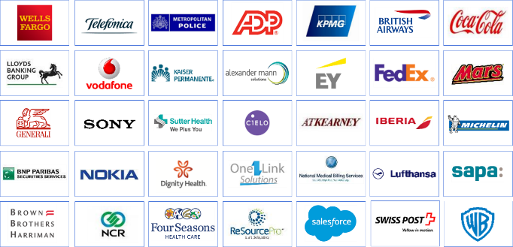































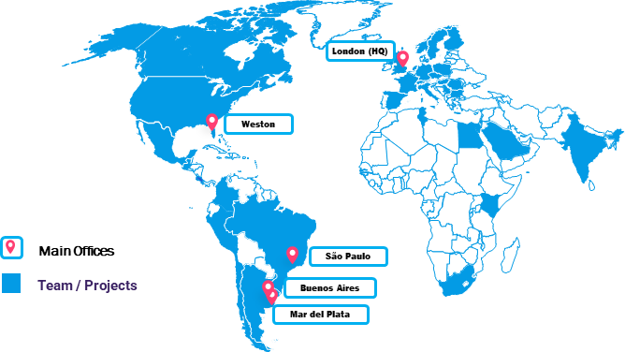































Cognition em um piscar de olhos
90+ Clientes
2000+ Processos de Automação Inteligente
ISO 9000
Padrões de TI CMMI 3 implementados
1.000+ Licenças vendidas
100% dos FTEs
Membro da Rede Intl de Tecnologias Limpas
*
*
*
*
*
*
*
*
*
*
*
*
*
*
*
*
*
*
*
*
*
*
* Projects with +4 years.

Slide 8





O Papo que Rola na Internet é que agora está tudo resolvido... Todo mundo pode Criar Agentes...

Slide 9
SERÁ??

Slide 10
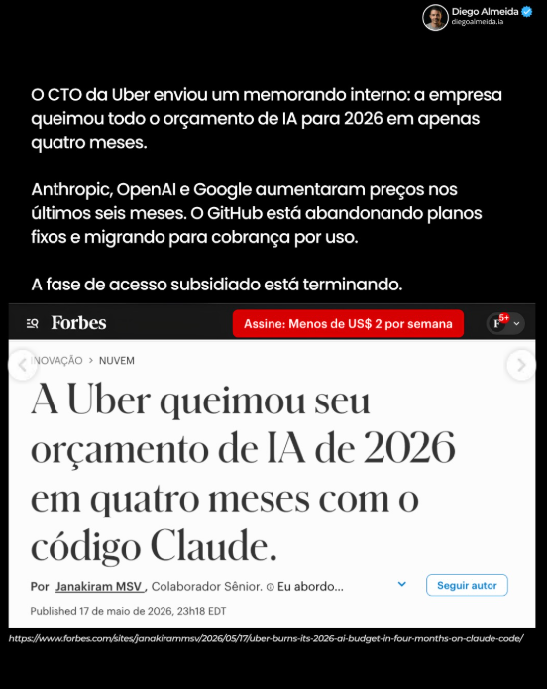



Slide 11
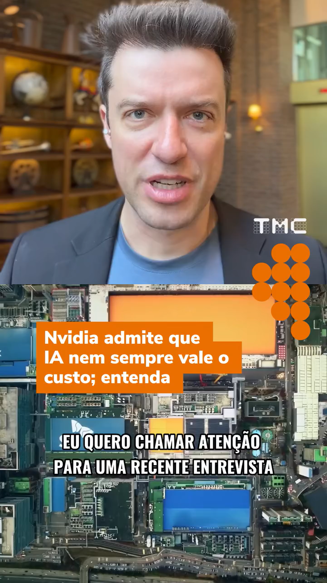
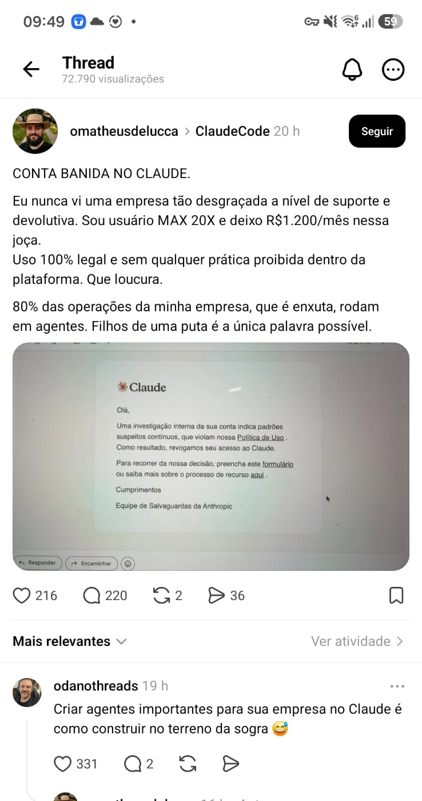
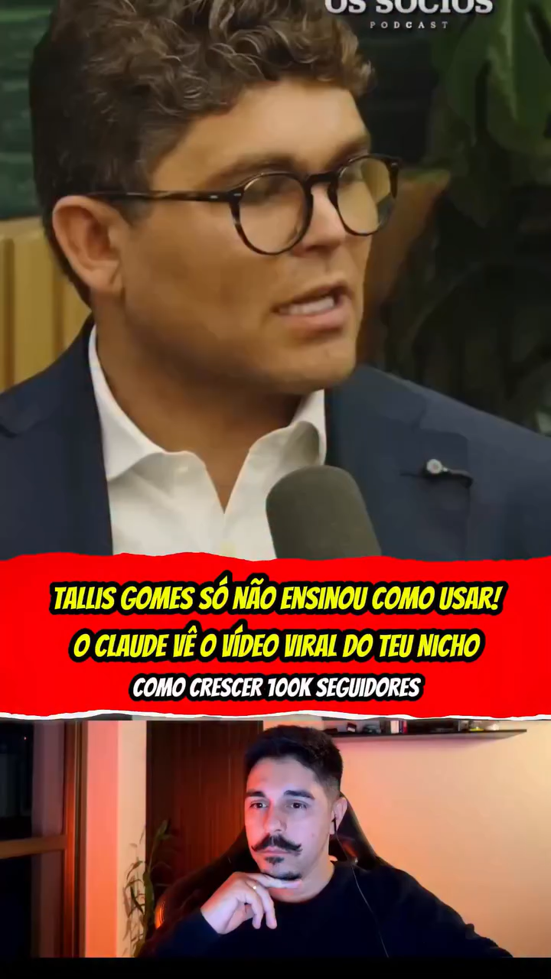

Slide 12
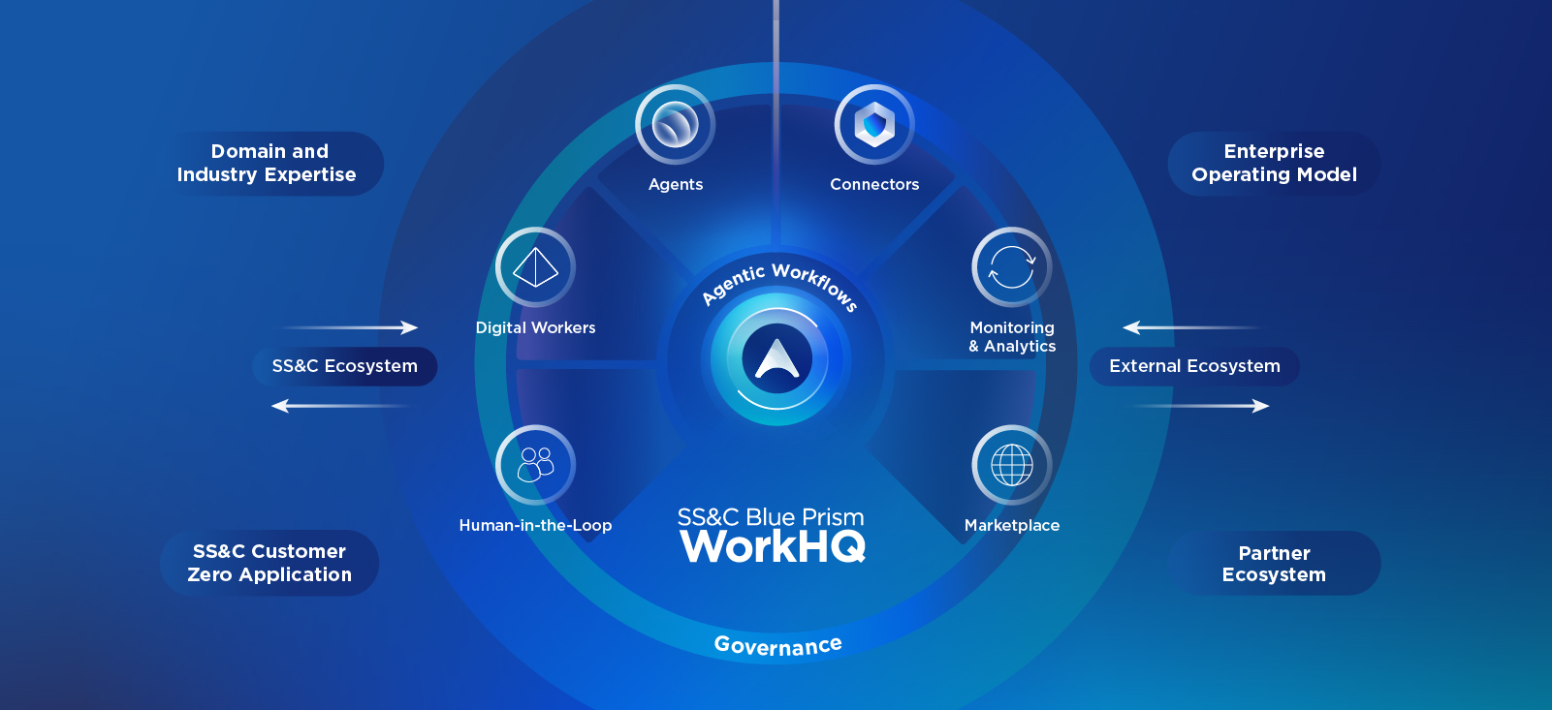
O Plano de Controle para o Trabalho Empresarial

Slide 13
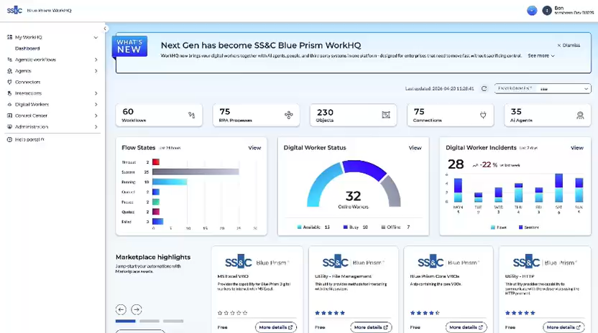

Slide 14
Obrigado!

